Slide 1

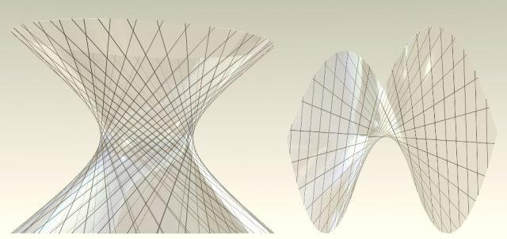
ALGEBRA LINEARE
Prof. Roberto Capone
A.A. 2018/19
Corso di Studi in Ingegneria Meccanica/Gestionale

Slide 2




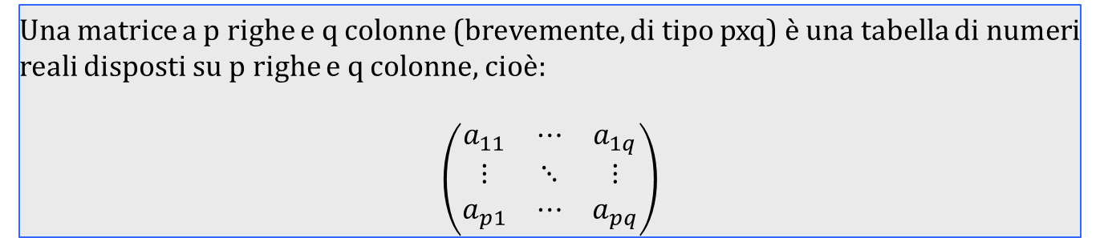
Le Matrici
Generalità
Una matrice a p righe e q colonne (brevemente, di tipo pxq) è una tabella di numeri reali disposti su p righe e q colonne, cioè:
$$\left(\begin{matrix}a_{11} & ⋯ & a_{1q} \\ ⋮ & ⋱ & ⋮ \\ a_{p1} & ⋯ & a_{pq}\end{matrix}\right)$$
L’elemento di posto $\left(i, j\right)$ è l’elemento $a_{ij}$ che compare sulla riga i-esima e la colonna j-esima della matrice.

Slide 3

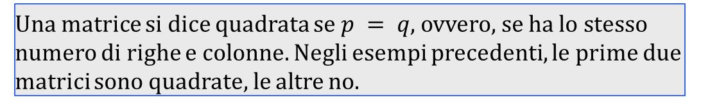
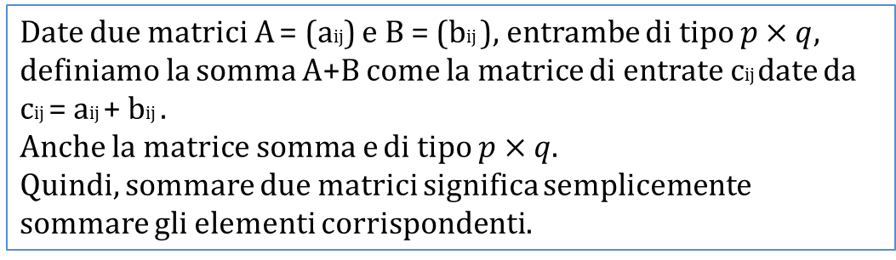
Le Matrici
Generalità
Matrice quadrata
Una matrice si dice quadrata se $p = q$, ovvero, se ha lo stesso numero di righe e colonne. Negli esempi precedenti, le prime due matrici sono quadrate, le altre no.
Sia data una matrice A di tipo $p×q$. La matrice trasposta, denotata con $A^{T}$, e la matrice che si ottiene scambiando le righe e le colonne di A. La trasposta e di tipo q$×p$.
Matrice trasposta
Date due matrici A = (aij) e B = (bij ), entrambe di tipo $p×q$, definiamo la somma A+B come la matrice di entrate cij date da cij = aij + bij .
Anche la matrice somma e di tipo $p×q$.
Quindi, sommare due matrici significa semplicemente sommare gli elementi corrispondenti.
Somma di matrici

Slide 4
Le Matrici
Generalità
Somma di matrici

Slide 5
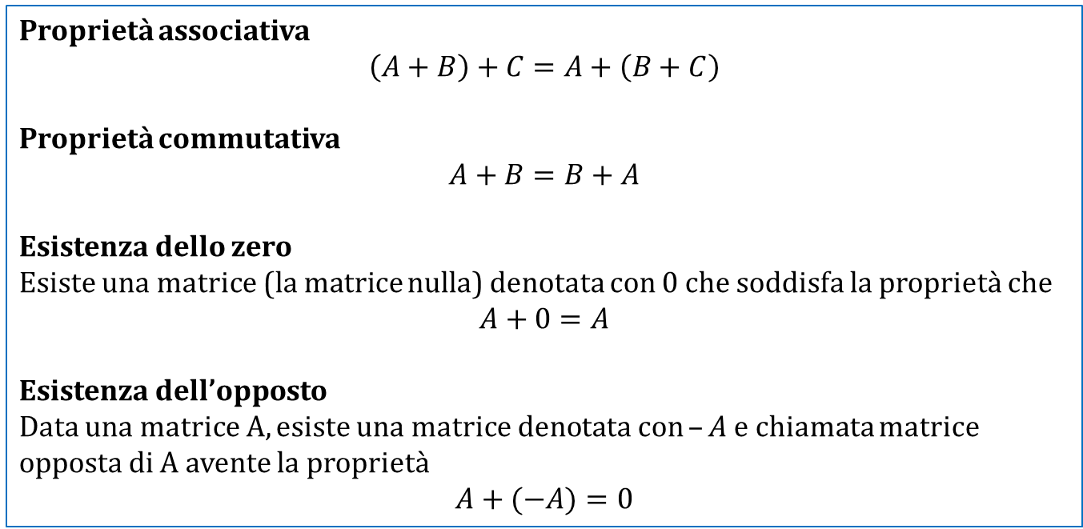
Le Matrici
Generalità
Proprietà della somma
Proprietà associativa
$$\left(A+B\right)+C=A+\left(B+C\right)$$
Proprietà commutativa
$$A+B=B+A$$
Esistenza dello zero
Esiste una matrice (la matrice nulla) denotata con 0 che soddisfa la proprietà che
$$A+0=A$$
Esistenza dell’opposto
Data una matrice A, esiste una matrice denotata con $–A$e chiamata matrice opposta di A avente la proprietà
$$A+(−A)=0$$

Slide 6
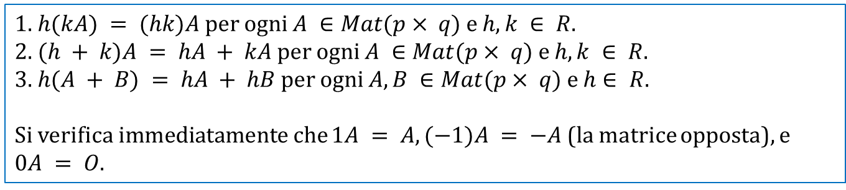
Le Matrici
Generalità
Prodotto di una matrice per uno scalare
Data una matrice A = (aij) e un numero reale k, deniamo la matrice kA come la matrice con entrate (kaij ). Semplicemente, kA si ottiene moltiplicando ciascuna entrata di A per il numero k.
Proprietà del prodotto di una matrice per uno scalare
1. $h(kA) = (hk)A$per ogni $A ∈Mat(p× q)$e $h, k ∈ R$.
2. $(h + k)A = hA + kA$per ogni $A ∈Mat(p× q)$e $h, k ∈ R$.
3. $h(A + B) = hA + hB$per ogni $A, B ∈Mat(p× q)$e $h∈ R$.
Si verifica immediatamente che $1A = A, (−1)A = −A$(la matrice opposta), e $0A = O$.

Slide 7
Le Matrici
Generalità
Matrici simmetriche e antisimmetriche
Una matrice quadrata A = (aij) si dice simmetrica se At = A. Altrimenti detto, una
matrice è simmetrica se aij = aji per ogni i; j. L'insieme delle matrici simmetriche di
ordine n si denota con S(n).
Matrici triangolari
Le matrici triangolari superiori sono quelle che hanno tutti zeri sotto la diagonale principale: aij = 0 per ogni i > j.
Le matrici triangolari inferiori sono quelle che hanno tutti zeri sopra la diagonale principale:
aij = 0 per ogni i < j.

Slide 8
Le Matrici
Generalità
Matrici diagonali
Una matrice si dice diagonale se tutti gli elementi non appartenenti alla diagonale principale sono nulli. Dunque una matrice è diagonale se e solo se è al tempo stesso triangolare superiore e triangolare inferiore.

Slide 9
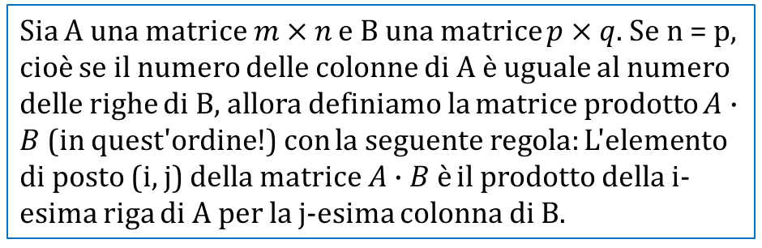
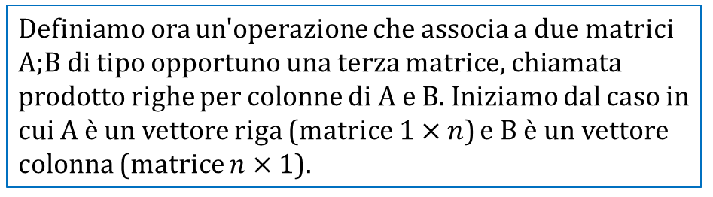
Le Matrici
Generalità
Prodotto di matrici (righe per colonne)
Definiamo ora un'operazione che associa a due matrici A;B di tipo opportuno una terza matrice, chiamata prodotto righe per colonne di A e B. Iniziamo dal caso in cui A è un vettore riga (matrice $1×n$) e B è un vettore colonna (matrice $n×1$).
Definizione del prodotto di matrici
Sia A una matrice $m×n$ e B una matrice $p×q$. Se n = p, cioè se il numero delle colonne di A è uguale al numero delle righe di B, allora definiamo la matrice prodotto $A∙B$(in quest'ordine!) con la seguente regola: L'elemento di posto (i, j) della matrice $A∙B$è il prodotto della i-esima riga di A per la j-esima colonna di B.

Slide 10
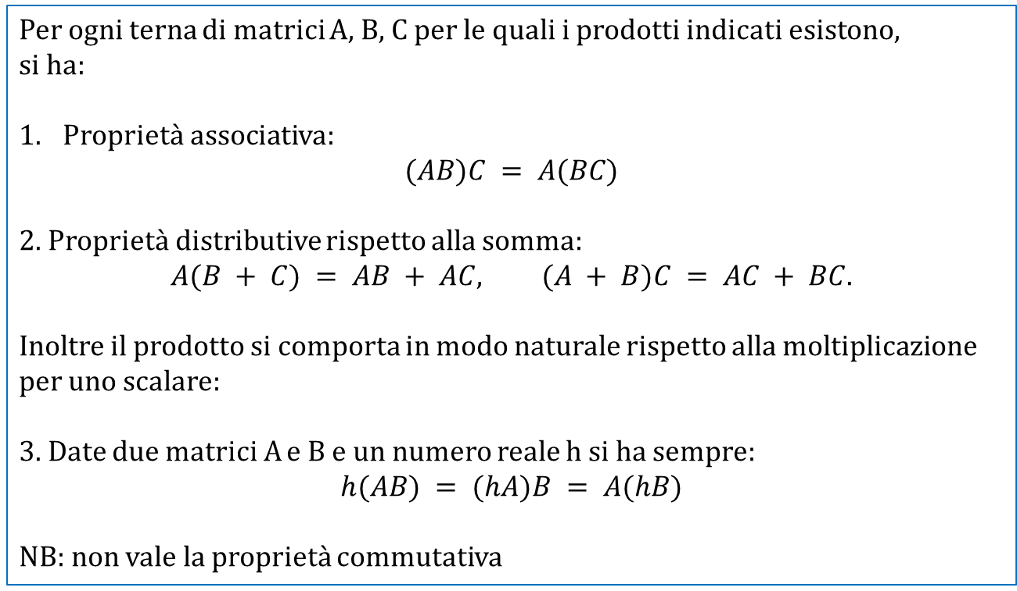
Le Matrici
Generalità
Prodotto di matrici (righe per colonne)
Per ogni terna di matrici A, B, C per le quali i prodotti indicati esistono,
si ha:
Proprietà associativa:
$$(AB)C = A(BC)$$
2. Proprietà distributive rispetto alla somma:
$$A(B + C) = AB + AC, (A + B)C = AC + BC.$$
Inoltre il prodotto si comporta in modo naturale rispetto alla moltiplicazione per uno scalare:
3. Date due matrici A e B e un numero reale h si ha sempre:
$$h(AB) = (hA)B = A(hB)$$
NB: non vale la proprietà commutativa

Slide 11
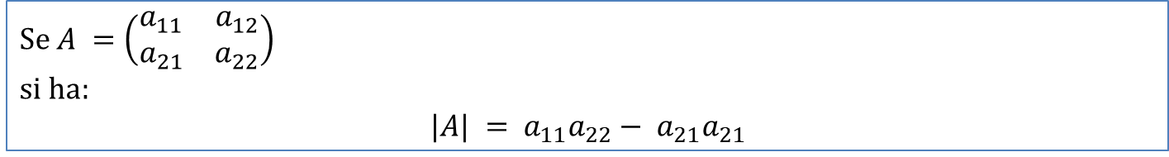
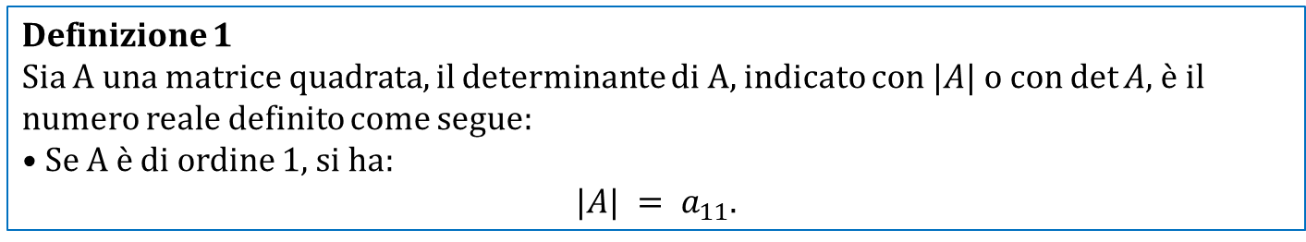
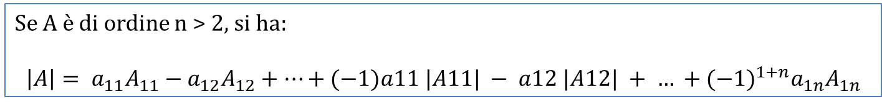
Le Matrici
Generalità
Determinante di una matrice
Definizione 1
Sia A una matrice quadrata, il determinante di A, indicato con $|A|$o con $det⁡A$, è il numero reale definito come segue:
• Se A è di ordine 1, si ha:
$|A| = a_{11}$.
Se $A =\left(\begin{matrix}a_{11} & a_{12} \\ a_{21} & a_{22}\end{matrix}\right)$
si ha:
$$|A| = a_{11}a_{22}− a_{21}a_{21}$$
Se A è di ordine n > 2, si ha:
$$\left|A\right|= a_{11}A_{11}−a_{12}A_{12}+…+(−1)a11 |A11| − a12 |A12| + … +{(−1)}^{1+n}a_{1n}A_{1n}$$

Slide 12


Le Matrici
Generalità
Determinante di una matrice – regola di Sarrus
Per le matrici $3×3$ (e solo per matrici $3×3$) è possibile ricorrere ad una regola molto meccanica che prende il nome di regola di Sarrus

Slide 13
Le Matrici
Generalità
Determinante di una matrice – regola di Laplace
Premesse
Si dice Minore di una matrice, una sottomatrice che si ottiene eliminando dalla matrice stessa eliminando righe e o colonne
Data una matrice quadrata, sia a un suo elemento; si dice minore complementare di a la matrice minore che si ottiene considerando le righe e le colonne che non contengono a.
Si dice complemento algebrico di a il determinante minore complementare di a preso con il proprio segno o con il segno cambiato a seconda che la matrice minore complementare di a sia di classe pari o dispari, ovvero a seconda che la somma degli indici della riga e della colonna che contengono a sia pari o dispari.
È dovuto a Laplace il seguente teorema:
Il determinante di una matrice quadrata è uguale alla somma dei prodotti degli elementi di una riga o di una colonna per i rispettivi aggiunti

Slide 14
Le Matrici
Generalità
Determinante di una matrice – regola di Laplace
In pratica il teorema afferma che, per calcolare il determinante, possiamo:
1) Scegliere una qualunque riga (o colonna).
2) Moltiplicare ciascun elemento della riga (o colonna) scelta per il determinante della sua matrice aggiunta, con il segno + o - a seconda che la somma degli indici di riga e colonna del dato elemento sia rispettivamente pari o dispari.
3) Sommare tutti i termini cosi ottenuti.

Slide 15
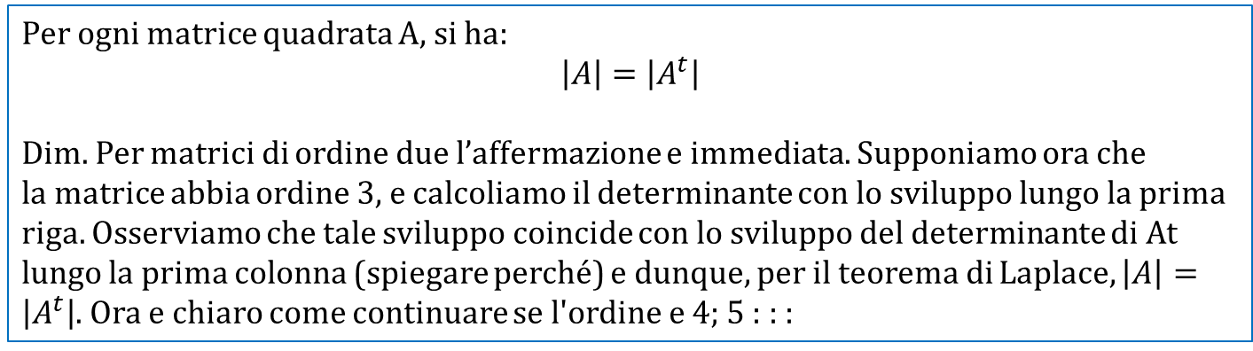
Le Matrici
Generalità
Proprietà dei determinanti
Per ogni matrice quadrata A, si ha:
$$\left|A\right|=\left|A^{t}\right|$$
Dim. Per matrici di ordine due l’affermazione e immediata. Supponiamo ora che
la matrice abbia ordine 3, e calcoliamo il determinante con lo sviluppo lungo la prima riga. Osserviamo che tale sviluppo coincide con lo sviluppo del determinante di At lungo la prima colonna (spiegare perché) e dunque, per il teorema di Laplace, $\left|A\right|=\left|A^{t}\right|$. Ora e chiaro come continuare se l'ordine e 4; 5 : : :
Il determinante di una matrice quadrata A, avente tutti gli elementi di una riga o di una colonna nulli, è nullo
Basta sviluppare il determinante lungo la riga (o colonna) nulla.
Date due matrici quadrate A e B di ordine n arbitrario si ha sempre (formula di Binet):
$$det⁡(AB) = detA ∙ detB.$$

Slide 16



Le Matrici
Generalità
Proprietà dei determinanti
Se $A^{′}$ è una matrice quadrata che si ottiene dalla matrice quadrata A scambiando tra loro due righe o due colonne si ha:
$$\left|A\right|=\left|A^{′}\right|$$
Se in una matrice quadrata due righe o due colonne sono uguali, si ha:
$$\left|A\right|=0$$
Se A è una matrice quadrata e se $A^{′}$ è una matrice quadrata che si ottiene da A sostituendo agli elementi di una riga o di una colonna di A i loro prodotti per un fattore k qualsiasi, si ha:
$$\left|A\right|=k\left|A\right|$$
Se A è una matrice quadrata avente due righe o due colonne tra di loro proporzionali, si ha:
$$\left|A\right|=0$$

Slide 17
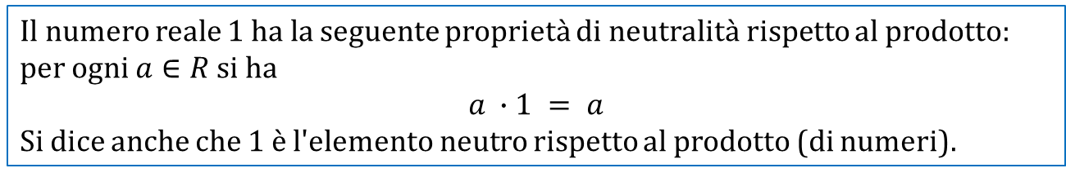
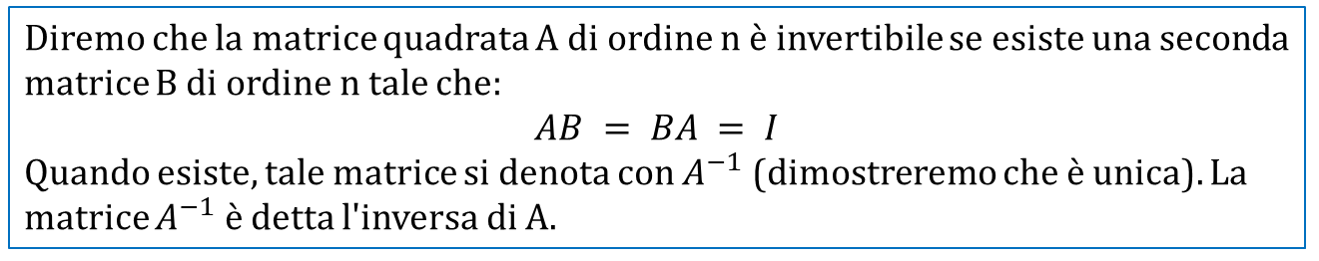
Le Matrici
Generalità
Matrice identità
Il numero reale 1 ha la seguente proprietà di neutralità rispetto al prodotto: per ogni $a∈R$si ha
$$a ∙1 = a$$
Si dice anche che 1 è l'elemento neutro rispetto al prodotto (di numeri).
Definiamo matrice identità di ordine n la matrice quadrata $n×n$, denotata con $I_{n}$, che ha tutti 1 sulla diagonale principale e zero altrove.
Matrice inversa
Diremo che la matrice quadrata A di ordine n è invertibile se esiste una seconda matrice B di ordine n tale che:
$$AB = BA = I$$
Quando esiste, tale matrice si denota con $A^{−1}$ (dimostreremo che è unica). La matrice $A^{−1}$ è detta l'inversa di A.

Slide 18
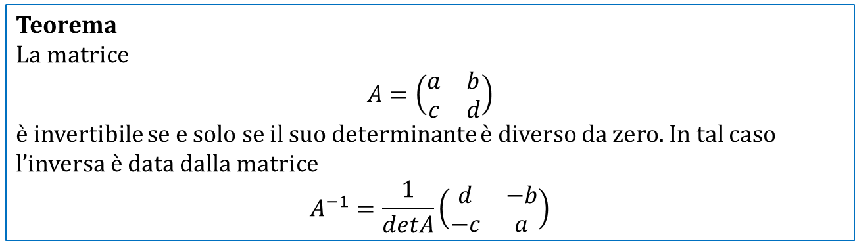
Le Matrici
Generalità
Un criterio di invertibilità
Teorema
La matrice
$$A=\left(\begin{matrix}a & b \\ c & d\end{matrix}\right)$$
è invertibile se e solo se il suo determinante è diverso da zero. In tal caso l’inversa è data dalla matrice
$$A^{−1}=\frac{1}{detA}\left(\begin{matrix}d & −b \\ −c & a\end{matrix}\right)$$

Slide 19
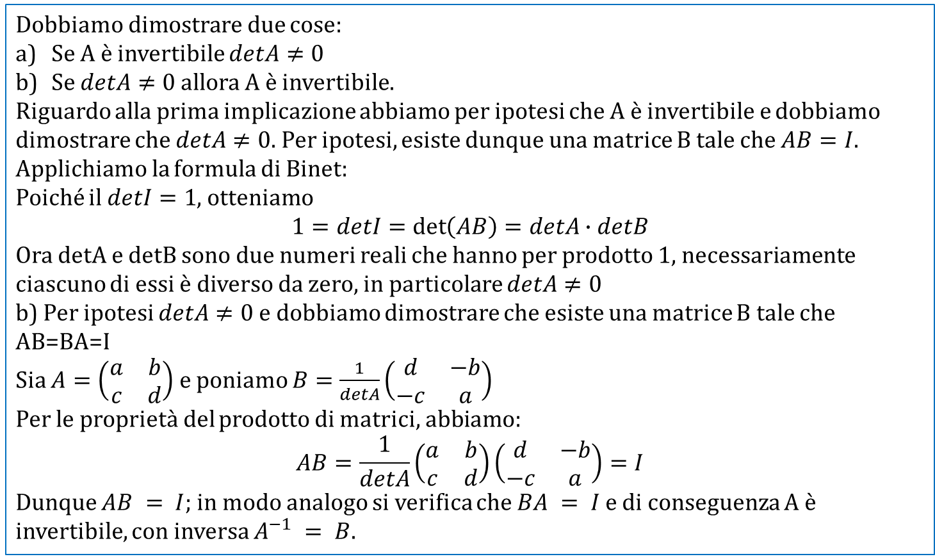
Le Matrici
Generalità
Un criterio di invertibilità - dimostrazione
Dobbiamo dimostrare due cose:
Se A è invertibile $detA≠0$
Se $detA≠0$allora A è invertibile.
Riguardo alla prima implicazione abbiamo per ipotesi che A è invertibile e dobbiamo dimostrare che $detA≠0.$ Per ipotesi, esiste dunque una matrice B tale che $AB=I$. Applichiamo la formula di Binet:
Poiché il $detI=1$, otteniamo
$$1=detI=\det\left(AB\right)=detA∙detB$$
Ora detA e detB sono due numeri reali che hanno per prodotto 1, necessariamente ciascuno di essi è diverso da zero, in particolare $detA≠0$
b) Per ipotesi $detA≠0$ e dobbiamo dimostrare che esiste una matrice B tale che AB=BA=I
Sia $A=\left(\begin{matrix}a & b \\ c & d\end{matrix}\right)$ e poniamo $B=\frac{1}{detA}\left(\begin{matrix}d & −b \\ −c & a\end{matrix}\right)$
Per le proprietà del prodotto di matrici, abbiamo:
$$AB=\frac{1}{detA}\left(\begin{matrix}a & b \\ c & d\end{matrix}\right)\left(\begin{matrix}d & −b \\ −c & a\end{matrix}\right)=I$$
Dunque $AB = I;$in modo analogo si verifica che $BA = I$e di conseguenza A è invertibile, con inversa $A^{−1} = B.$

Slide 20
Le Matrici
Generalità
Calcolo dell’inversa di una matrice - esempi

Slide 21
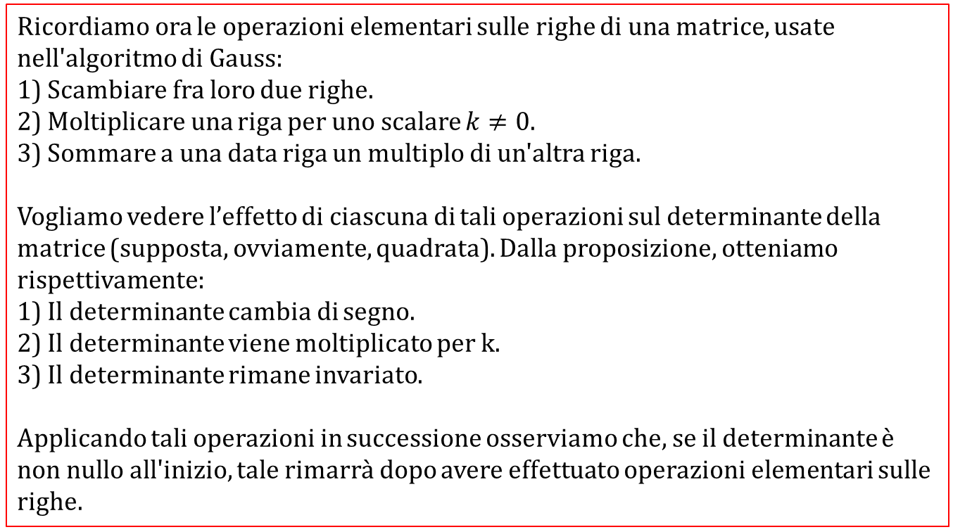
Le Matrici
Generalità
Calcolo del determinante con l'algoritmo di Gauss
Ricordiamo ora le operazioni elementari sulle righe di una matrice, usate nell'algoritmo di Gauss:
1) Scambiare fra loro due righe.
2) Moltiplicare una riga per uno scalare $k≠0.$
3) Sommare a una data riga un multiplo di un'altra riga.
Vogliamo vedere l’effetto di ciascuna di tali operazioni sul determinante della matrice (supposta, ovviamente, quadrata). Dalla proposizione, otteniamo rispettivamente:
1) Il determinante cambia di segno.
2) Il determinante viene moltiplicato per k.
3) Il determinante rimane invariato.
Applicando tali operazioni in successione osserviamo che, se il determinante è non nullo all'inizio, tale rimarrà dopo avere effettuato operazioni elementari sulle righe.

Slide 22


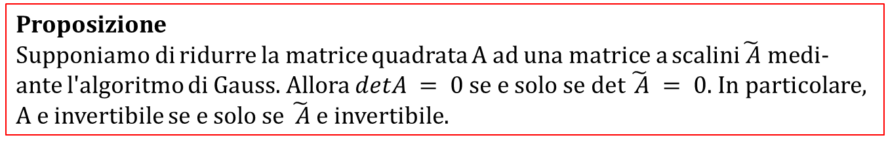
Le Matrici
Generalità
Calcolo del determinante con l'algoritmo di Gauss
Proposizione
Supponiamo di ridurre la matrice quadrata A ad una matrice a scalini$\tilde{ A}$medi-
ante l'algoritmo di Gauss. Allora $detA = 0$se e solo se $det⁡\tilde{ A} = 0$. In particolare, A e invertibile se e solo se $\tilde{ A}$ e invertibile.

